Slide 1


Plan de trabajo
Y
Líneas de Acción

Slide 2
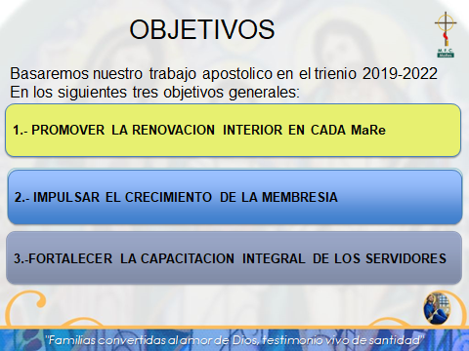

Slide 3
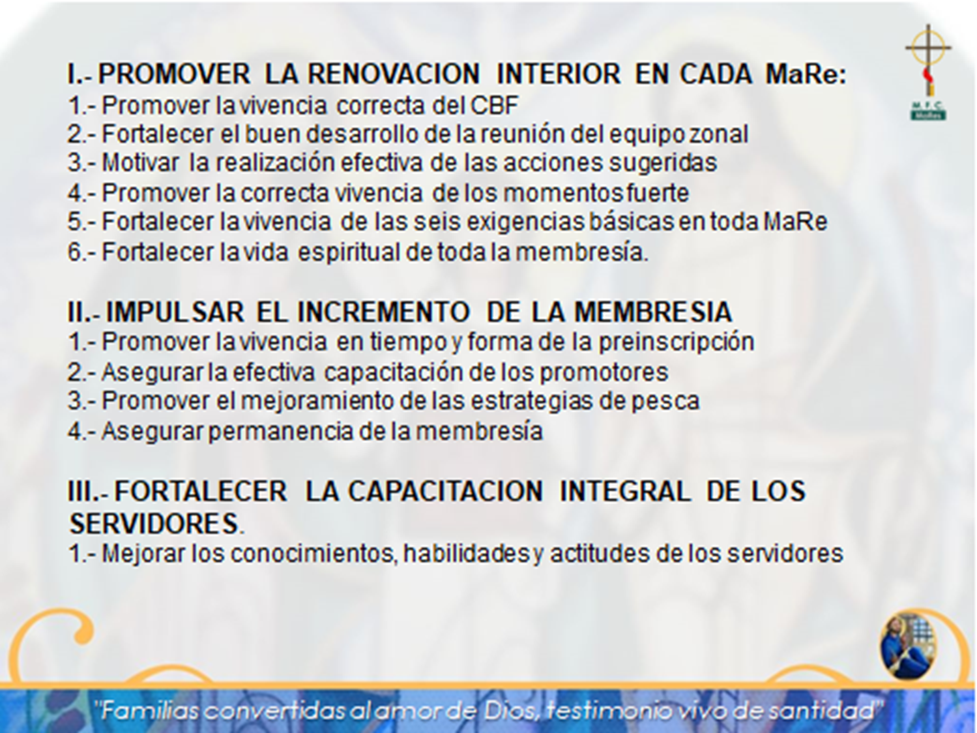

Slide 4
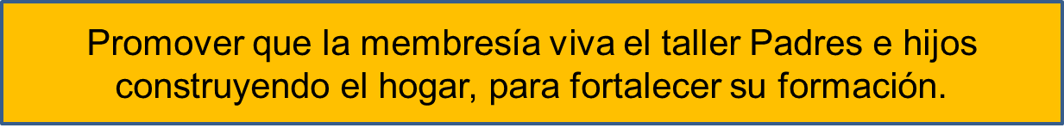
LINEAS DE ACCION
Consolidar la formación de equipos zonales de MaRes para una correcta preparación de los temas.
Promover la autoevaluación de la vivencia de las 6 exigencias básicas.
Asegurar eficazmente, el uso y operación del sistema de Base de Datos Web (BDW) en todas las diócesis.
Promover en la membresía la lectura y comprensión de los manuales y materiales de estudio propuestos por el MFC

